Slide 1
Neural Collaborative Filtering
소프트웨어학부 2017012333 이수아

Slide 2
CONTETNS
배경지식
Recommendation system
Collaborative filtering
explicit / implicit Dataset
연구주제
요약
결론

Slide 3
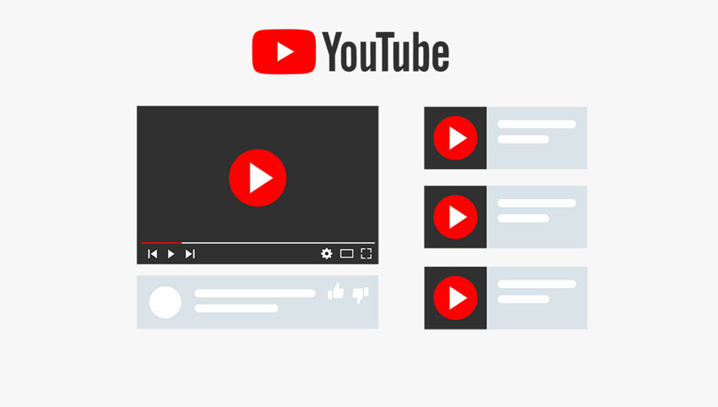

배경지식
Recommendation system
수많은 온라인 서비스 중에서 사용자의 취향을 파악하고 상품을 추천해 주는 시스템
즉, 사용자가 아직 소비하지 않은 아이템 (ex. 영화) 중 선호할 만한 것을 예측하는 것
Notes:
Recommendation system이란?
대표적인 예시로 youtube recommendation system, Netflix recommendation system이 있다. 유튜브나 넷플릭스를 보다보면 내가 봤었던 영상들과 비슷한 또다른 영상들을 추천해주어 사용자의 흥미를 유발시키고 계속 보게만든다.

Slide 4
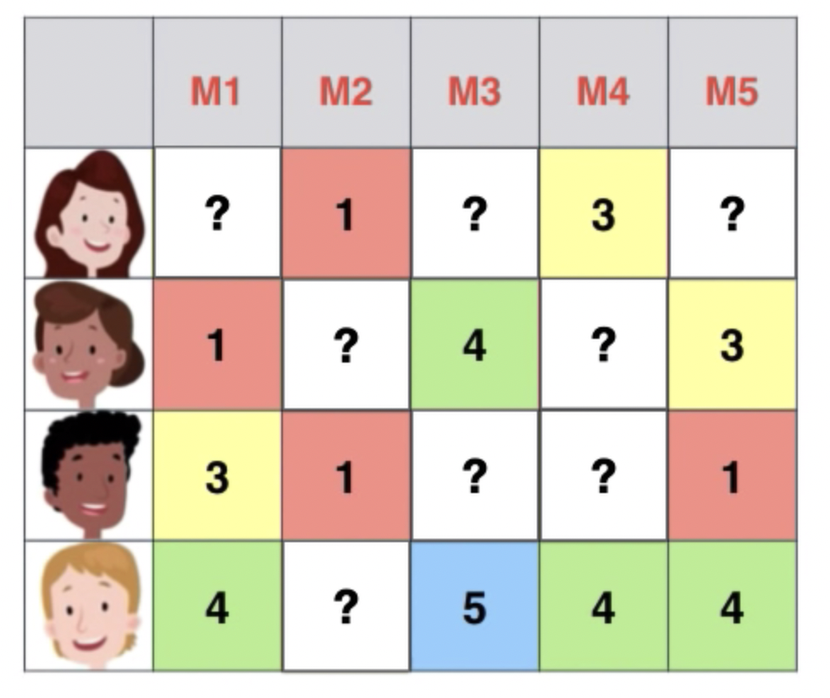
배경지식
Collaborative filtering
추천 시스템에 사용되는 대표적인 알고리즘
사용자의 과거 평점 데이터 만으로 아직 평점을 남기지 않은 아이템들에 대한 평점을 예측하는 기법
? : 사용자가 아직 평점을 남기지 않은 아이템
주어진 평점 데이터를 사용하여
예측 평점이 높은 아이템을 추천해주는 방식
Notes:
이렇게 주어진 평점 데이터 만으로
아직 평점을 남기지 않은 아이템들에 대한 평점을 예측하는 것이다.
그리고 예측 평점이 높은 아이템을 추천해주는 방식이다.

Slide 5
배경지식
explicit Dataset
선호와 비선호를 명확하게 구분해준 데이터 셋
호불호에 따라 평점 매기는 것이 대표적인 예시
implicit Dataset
선호와 비선호의 구분 없이 행동의 빈도수만 기록한 데이터 셋
Notes:
호불호 구분 없이 사용자가 아이템을 얼마나 소비하였는지를 기록한 데이터 셋
현실은 이러한 Implicit Dataset들이 훨씬 많다.

Slide 6
연구주제
Abstract
기존 MF에 기반한 Collaborative filtering은 user-item 공간의 latent feature들의 inner product를 통해 두 관계를 표현
user와 item간의 관계를 학습함에 있어 기존의 liner 방식에 기반한 MF의 한계를 지적
Inner product
Neural achitecture
Neural Collaborative Filtering(NCF)
Notes:
Collaborative Filtering에 기반한 대표적인 방법 중 하나가 Matrix Factorization(MF).
MF는 user와 item의 상호작용을 학습하는 한 방법으로, user-item 공간의 latent feature들의 inner product를 통해 두 관계를 표현하게 된다.
이 연구에서는 inner product를 neural architecture 로 대체하면서, 우리는 NCF라는 general한 framwork를 제시
---
implicit feedback을 기반으로 recommendation의 핵심 문제인 collaborative filtering을 해결하기 위해 NN을 이용한 기술을 개발하기 위해 노력한다.
Matrix Factorization(MF)은 추천시스템에서 널리 사용되는 방법이다. 이는 user와 item의 상호작용을 학습하는 한 방법으로, user-item 공간의 latent feature들의 inner product를 통해 두 관계를 표현하게 된다.
Collaborative Filtering에 기반한 대표적인 방법 중 하나인 Matrix Factorization(MF)의 한계를 지적
collaborate filtering에서 가장 중요한 요소인 user와 item 간의 interaction을 모델링 하는 것에 관해, 그들은 여전히 MF에 의존했고 user 와 item의 latent features에 inner product를 적용했다.
inner product를 데이터로부터 임의의 기능을 학습할 수 있는 neural architecture 로 대체하면서, 우리는 NCF라는 general한 framwork를 제시

Slide 7
요약
Introduction
Matrix Factorization
Linear
User-item interaction function
Neural Network
Non-linear
Notes:
일반적으로 MF은 linear한 방식이므로 user와 item간의 복잡한 관계를 표현하는데 한계가 있다. 반면 Deep Neural Network(DNN)의 multi layer구조는 non -linear하기 때문에 보다 복잡한 구조를 표현하는데 용이하다. 따라서 논문은 이런 특징에 기반해 MF의 한계를 지적하며, DNN이 어떻게 user와 item간의 관계를 표현해낼 수 있는지 보이고 있다.

Slide 8
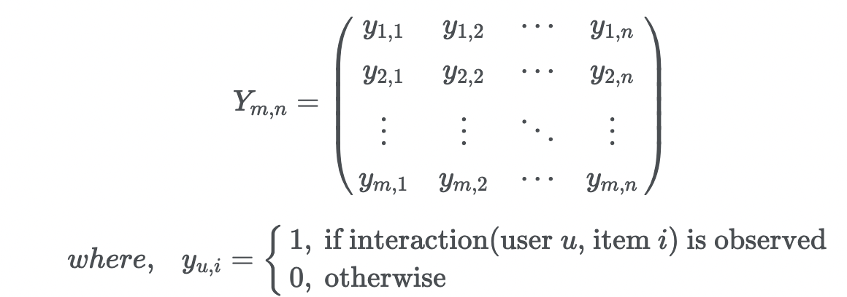
요약
PRELIMINARIES
M, N : # users and items
Y : user-item matrix
0은 상호작용이 없는 것이지, 해당 item을 비선호 한다는 의미는 X
Notes:
M 과 N 이 각각 user와 item 개수라고 할 때 user-item 행렬 Y 는 아래와 같다. 여기서 yu,i=1은 user u 와 item i 간의 상호작용이 있음을 나타낸다.
상호작용이란 user가 item을 열람했거나, 구매했거나 등의 암시적인(implicit) 정보를 의미하며, 주의할 점은 이것이 rating과 같은 명시적인(explicit) 선호를 뜻하진 않는다는 것이다.
Implicit feedback의 문제점은 user의 선호를 분명하게 정의할 수 없다는 것에 있다. Yu,i = 0 인 데이터가 실제로 선호할 수 있지만 아직 보지 않았거나 존재를 모르는 item일 수도 있다.
따라서 implicit feedback의 recommendation problem은 yu,i가 1이 될 확률( user u와 item i의 관련 정도)을 예측하는 문제로 볼 수 있습니다.
이런 문제를 풀때 흔히 사용하는 loss function은 크게 두 가지가 있다. NCF는 Interaction function에 Neural Network를 사용하는 것으로, 이 경우 자연스럽게 두가지 로스 모두를 이용할 수 있다고 한다.

Slide 9
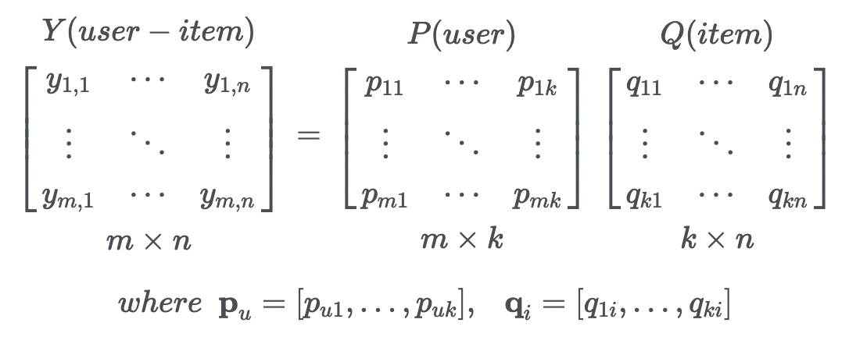
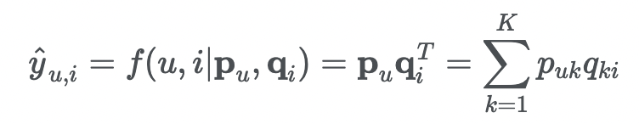
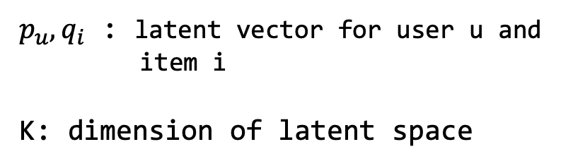
요약
Matrix factorization
$p_{u}, q_{i}$ : latent vector for user u and item i
K: dimension of latent space
저차원의 행렬 2개로 분해하여 표현하는 방법
Notes:
행렬 Y의 yu,i를 예측하는 한 가지 방법은 MF을 이용하는 것이다. MF란 아래와 같이 Y를 보다 저차원 (k<n) 의 행렬 2개(P, Q)로 분해하여 표현하는 방법이다.
MF는 yu,i를 아래와 같이 pu와 qi의 내적으로 추정하게 된다.

Slide 10
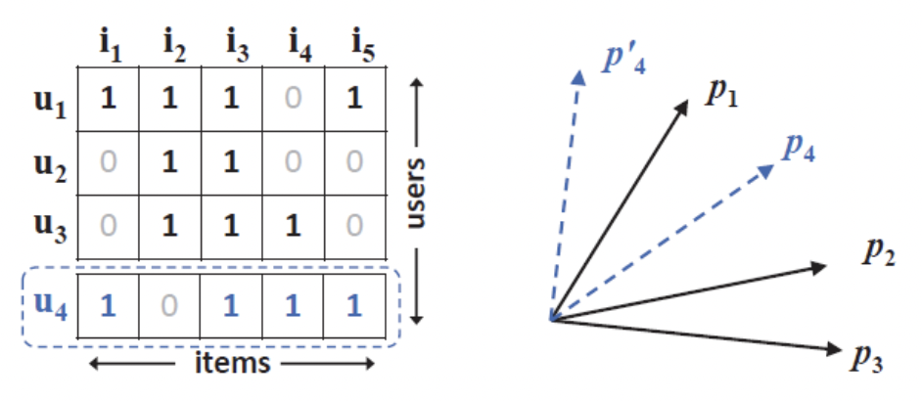



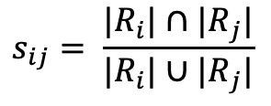
요약
Limitation of MF
Jaccard coefficient :
$$s_{ij}= \frac{{|R}_{i}|∩{|R}_{j}|}{{|R}_{i}|∪{|R}_{j}|}$$
$R_{u}$: set of items for user u
Jaccard coefficient를 사용하여 user i,j의 유사도 측정
Notes:
이 연구에서는 내적과 같은 linear 모델은 user와 item 간의 복잡한 관계를 표현하는데 한계가 있음을 지적한다.
user-item 행렬이 있다고 할때, jaccard coef를 사용하여 유사도 측정
User 2,3이 가장 비슷 -> 1,3가장 덜 비슷.
왼쪽 그림은 이 관계를 기하학적으로 표현.
User 4는 왼쪽 그림에서 표현될 수 없다.
위의 예는 저차원 latent space에서 복잡한 사용자-item interactions를 추정하기 위해 단순하고 고정된 inner product를 사용함으로써 야기되는 MF의 가능한 한계를 보여준다.
본 연구에서는 데이터로부터 DNN을 사용하여 interaction function를 학습하여 한계를 해결한다.

Slide 11
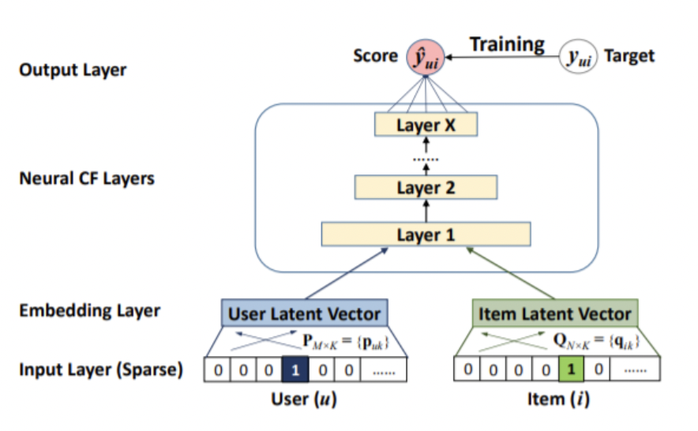
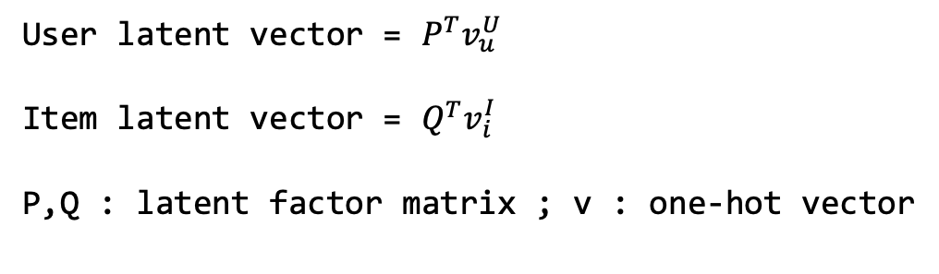
요약
NEURAL COLLABORATIVE FILTERING
Input layer: one–hot encoding vector
embedding layer:
sparse vector
dense vector
User latent vector = $P^{T}v_{u}^{U}$
Item latent vector = $Q^{T}v_{i}^{I}$
P,Q : latent factor matrix ; v : one-hot vector
Notes:
NCF의 general한 framework
embedding layer란 input 단계의 sparse 벡터를 dense 벡터로 맵핑하는 단계를 의미한다. -> sparse representation을 dense vector에 투영하는 fully connected layer이다.
각각 적용하여 획득한 임베딩 벡터를 user latent vector, item latent vector라고 한다.

Slide 12
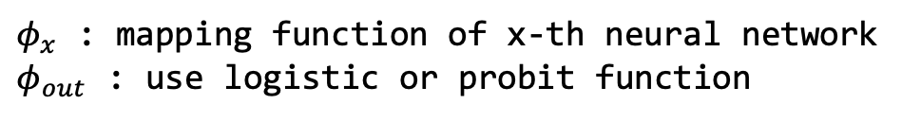

요약
NEURAL COLLABORATIVE FILTERING
Neural CF Layers: concatenate
DNN
Output Layer: 0 $≤ {\hat{y}}_{u,i}≤$ 1
${\hat{y}}_{ui}=f\left(P^{T}v_{u}^{U},Q_{u}^{T}\right|P,Q,Θ_{f})=φ_{out}\left(φ_{x}\left(…φ_{2}\left({ φ}_{1}\left(P^{T}v_{u}^{U}, Q^{T}v_{i}^{I}\right)\right)…\right)\right)$
$φ_{x}$ : mapping function of x-th neural network
$φ_{out}$ : use logistic or probit function
Notes:
NCF : user latent vector 와 item latent vector를 concatenation한 벡터를 input으로 받아 deep neural network 통과하여 latent vector를 예측 점수에 매핑하는 단계.
Output : y의 예측값인 ^y을 구하는 단계. user 와 item 가 얼마나 관련 있는지를 나타내며 그 값은 0과 1 사이가 된다.
이 전체 과정을 하나의 식으로 표현하면 이렇게 나온다.

Slide 13
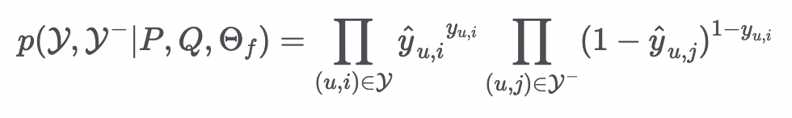

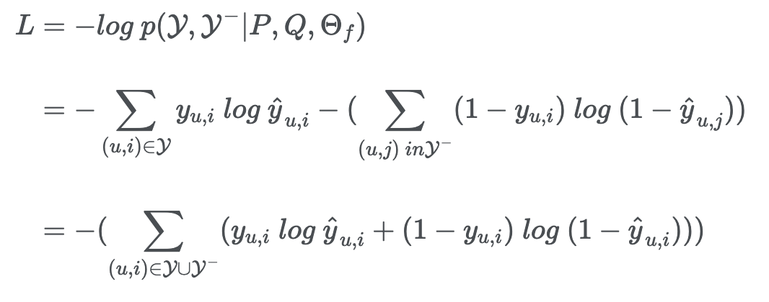
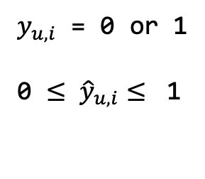
요약
Learning NCF
likelihood function
$y_{u,i}$ = 0 or 1
0 $≤ {\hat{y}}_{u,i}≤$ 1
Loss function(BCEloss와 동일)
L을 최소화 하는 parameter 찾는다!
Notes:
위와 같은 모델을 학습하기 위해서는 loss function을 정의해야 한다.
NCF는 0과 1사이의 예측값을 갖고, 데이터는 yu,i=1 or 0 과 같은 이진 데이터로 이뤄져 있다
일반적으로 이런 분포를 모델링 할 때는 bernoulli distribution을 이용한다. 즉 Y가 yu,i=1인 관측치 집단, Y−가 yu,i=0 인 관측치 집단을 나타낼 때, likelihood function은 다음과 같다.
이어서 로스는 다음과 같이 나타난다. 모델은 이 L을 최소화 하는 파라미터를 찾게 된다.

Slide 14
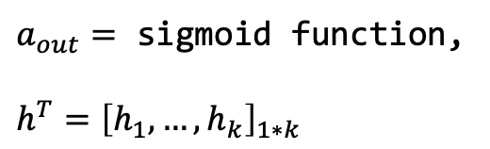
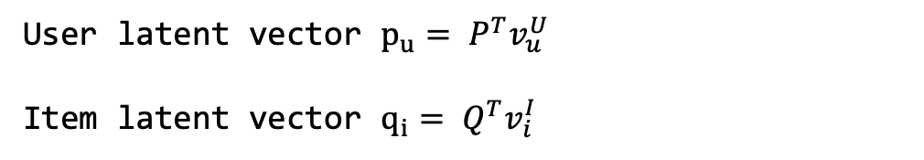
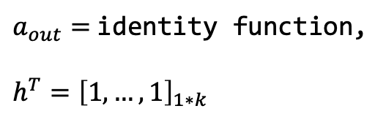
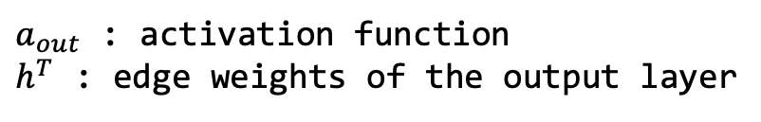


요약
Generalized Matrix Factorization(GMF)
MF는 NCF의 특별한 케이스
User latent vector $p_{u}= P^{T}v_{u}^{U}$
Item latent vector $q_{i}= Q^{T}v_{i}^{I}$
MF
$a_{out}=$identity function,
$$h^{T}={\left[1,…,1\right]}_{1∗k}$$
NCF layer
$$φ_{1}=p_{u}∘q_{i}$$
output layer
GMF
$${\hat{y}}_{ui}=a_{out}(h^{T}\left(p_{u}∘q_{i}\right))$$
$a_{out}=$ sigmoid function,
$$h^{T}={\left[h_{1},…,h_{k}\right]}_{1∗k}$$
$a_{out}$ : activation function
$h^{T}$ : edge weights of the output layer
Notes:
논문의 저자는 MF가 NCF의 특별한 케이스가 됨을 보여주는데 이를 GMF라고 합니다.
앞에서 latent vector 정의 각각 했었는데
첫번째 neural CF layer의 매핑 함수에 적용하고 Output layer에 투영하면 이런 식이 된다.
여기서 a를 이렇게, h를 1의 통일된 벡터로 시행한다면, 이 모델은 MF가 된다.
따라서 NCF 프레임워크에서는 MF를 쉽게 일반화하고 확장할 수 있다.
a_out에 비선형 함수를 사용하고 h에는 non-uniform한 값을 주어 element마다 다른 가중치를 주어 중요도를 학습할 수 있도록 바꿔,기존 MF의 한계를 극복하고 일반화 한다.

Slide 15
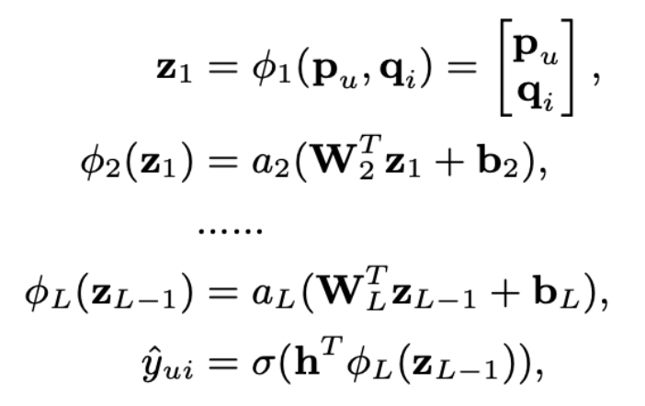

요약
Multi-Layer Perceptron (MLP)
non-linear하고 flexible하기 때문에 보다 복잡한 관계를 표현할 수 있다.
$φ_{1} : p_{u}, q_{i}$ concatenate
Notes:
GMF는 아무래도 고정된 element-wise product을 사용하다보니 GMF만으로는 user-item 의 복잡한 관계를 표현하기에 좀 부족하다고 생각해서 MLP도 사용을 한다.
MLP의 구조는 다음과 같은데요
Phi1은 user,item latent vector를 concatenate 하는것입니다.
마지막부분은 GMF와 거의 동일한데, 차이는 \phi_L에서는 non-linear 구조인것?
아 activation function : ReLU

Slide 16
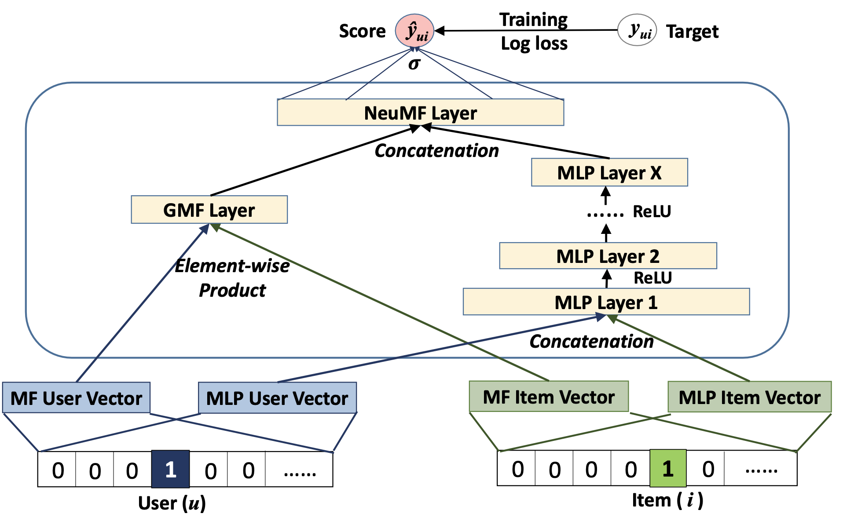
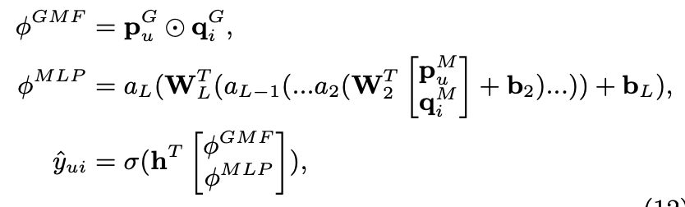

요약
Fusion of GMF and MLP
서로 다른 embedding layer 사용
두 vector 차원이 다를 수 있음!
Neural matrix factorization(NeuMF)
: user-item간의 interaction 표현하기 위해 MF의 linearity 와 MLP의 non-linearity를 결합한 모델
Notes:
따라서 최종적으로 이 논문이 제시하는 모델 구조는 이렇게 생겼다. 이 논문이 말하길 이는 각자가 가진 장점을 살릴 수 있는 반면 단점은 서로 보완할 수 있다고 한다.
이 모델의 가장 큰 특징은 각 모델별로 서로 다른 embedding layer를 사용한다는 것이다.
서로 다른 embedding layer를 사용한다는 의미는 두 벡터의 차원이 다를 수 있다는 것이다.
^yu,i를 구할 때는, 각 모델에서 나온 output을 concatenation하여 h로 weight를 줘 최종추정치를 구하게 된다.
이 모델은 user-item간의 interaction 표현하기 위해 MF의 linearity 와 MLP의 non-linearity를 결합한 것이 특징이며 저자는 이 모델을 일컬어 neural matrix factorization 라고 하였다.
GMF와 MLP를 각각 pretrain 한 다음에(ADAM으로 학습) 합쳐서 NMF로 학습(SGD로 학습)

Slide 17
결론
Experiment
MovieLens, Pinterest 두개의 데이터로 학습
Pinterest 데이터의 경우 20개 이상 핀을 본 사용자만 데이터에 포함
처음 hyper parameter를 조정하기 위해 사용자 당 하나의 데이터만 추출해서 데이터셋을 만들었음
하나의 positive 당 4개의 negative sample을 뽑아서 학습에 사용
Ranked list의 성능은 Hit Ratio(적중률)과 Normalized Discounted Cumulative Gain(nDCG)으로 판단
GMF, MLP, NeuMF를 ItemPop, ItemKNN, BPR, eALS 방법을 사용하여 비교
Notes:
nDCG : 관련성이 높은 결과를 상위권에 노출시켰는지를 기반으로 하는 평가지표
ItemPop. : 아이템은 인기에 따라 interaction 횟수로 순위를 매긴다. 이는 recommendation performance를 벤치마킹하기 위한 비개인화 방법입니다.
ItemKNN. : 이것은 standard item-based collaborative filtering 방법이다. 우리는 [19]의 설정을 따라 implicit 데이터에 맞게 조정했다.
BPR. : 이 방법은 implicit feedback에서 학습하도록 조정된 pairwise ranking loss로 방정식의 MF 모델을 최적화한다. 이것은 아이템 추천을 위한 매우 경쟁적인 기준이다. 우리는 learning rate을 사용하여 이를 변화시키고 최고의 성과를 보고했다.
eALS. : 이것은 아이템 추천을 위한 최첨단 MF 방법이다. 그것은 방정식의 squared loss 을 최적화하여 관찰되지 않은 모든 interactions를 negative instances로 처리하고 item 인기에 따라 불균일하게 가중치를 부여한다. eALS는 uniform-weighting method WMF보다 우수한 성능을 보이기 때문에 WMF의 성능을 더 이상 보고하지 않는다.

Slide 18
결론
Experiment
RQ1) 제안된 NCF 방법이 최첨단 implicit collaborative filtering method를 능가하는가?
RQ2) 우리가 제안한 optimization framework(log loss with negative sampling)는 recommendation task에서 어떻게 작동하나?
RQ3) hidden units의 더 깊은 layers가 user–item interaction data로부터 학습하는 데 더 도움이 되는가?
Notes:
다음 세가지 질문에 대한 대답을 목적으로 실험을 진행

Slide 19
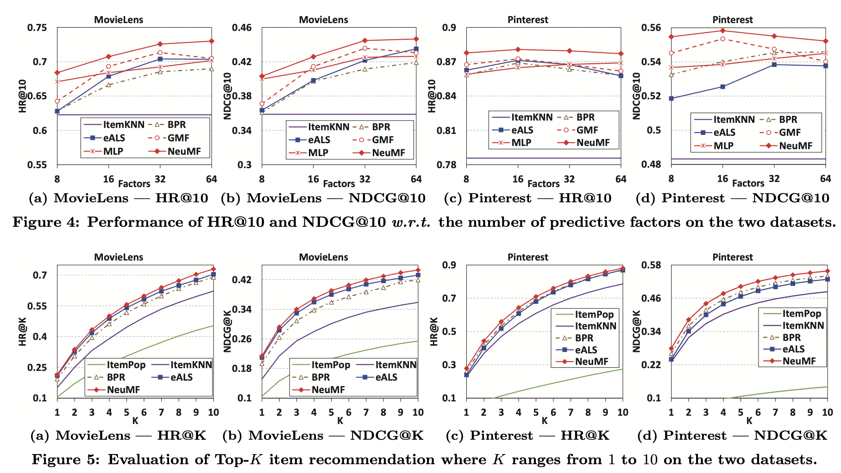
결론
RQ1)
제안된 NCF 방법이 최첨단 implicit collaborative filtering method를 능가하는가?
NeuMF가 eALS와 BPR을 크게 능가하여 최고의 성능을 달성

Slide 20
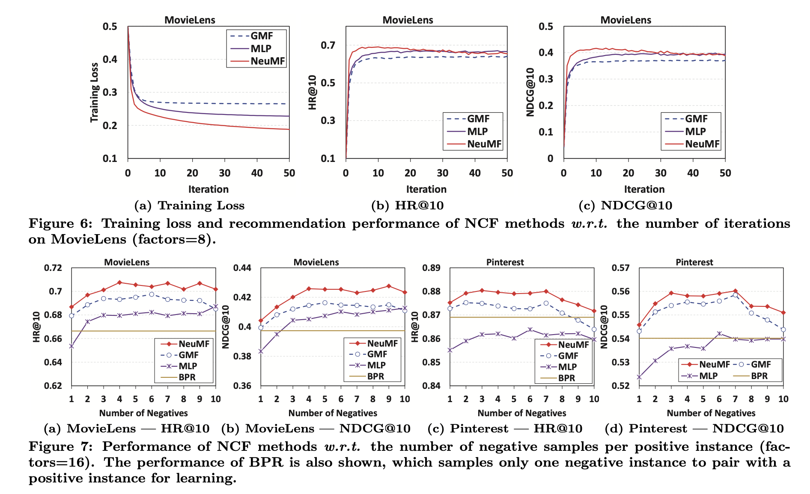
결론
RQ2)
우리가 제안한 optimization framework(log loss with negative sampling)는 recommendation task에서 어떻게 작동하나?
BCELoss
3에서 6 사이가 optimal

Slide 21
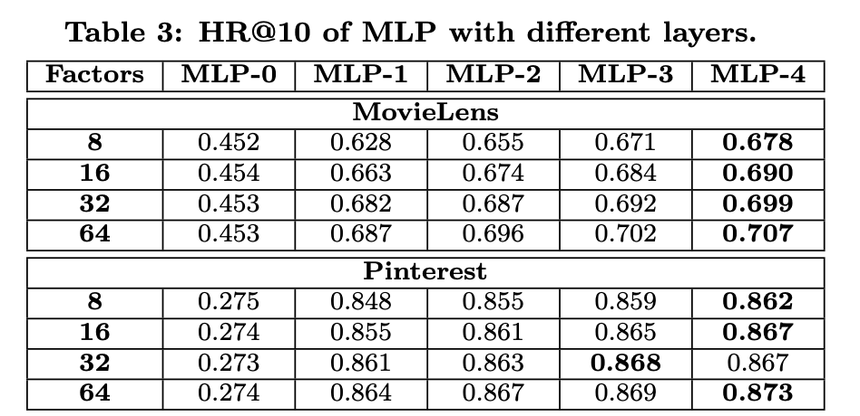
결론
RQ3)
hidden units의 더 깊은 layers가 user–item interaction data로부터 학습하는 데 더 도움이 되는가?
MLP에서 레이어를 늘리면 더 잘 학습
DNN이 적절한 효과를 냄

Slide 22
결론
Conclusion
NeuMF = GMF + MLP
GMF는 MF를 일반화한 모델, MLP는 DNN(deep neural network) 모델
논문에서 제시된 NCF(neural collaborative framework)로 표현 가능
collaborative filtering의 핵심(user와 item의 상호작용 모델링)을 놓치지 않으면서 성능은 높인 방법
Linear space에 기반한 기존 모델들이 갖는 한계를 DNN을 도입해 해결할 수 있었기 때문
나아가 DNN에만 의존한 것이 아닌 두 모델을 통합함으로써 더 큰 성능 향상을 보일 수 있었다.
기존의 여러 모델들(Neural Tensor Network, Wide & Deep learning)과 아이디어는 비슷하지만
collaborative filtering의 아이디어를 실현한다는 점에서 가장 큰 contribution을 갖는다.
Notes:
NeuMF (neural matrix factorization)은 GMF와 MLP를 결합한 모델이다. GMF는 MF를 일반화한 모델, MLP는 DNN(deep neural network) 모델로, 둘 모두 논문에서 제시된 NCF(neural collaborative framework)로 표현 가능했다.
저자에 따르면, NeuMF은 collaborative filtering의 핵심 가치(user와 item의 상호작용 모델링)를 놓치 않으면서 성능은 높인, 그런 방법이다. 이것이 가능한 이유는 linear space에 기반한 기존 모델들이 갖는 한계를 DNN을 도입해 해결할 수 있었기 때문이다. 나아가 DNN에만 의존한 것이 아닌 두 모델을 통합함으로써 더 큰 성능 향상을 보일 수 있었다.
이 방법은 기존의 여러 모델들(Neural Tensor Network, Wide & Deep learning)과 아이디어는 비슷하지만 collaborative filtering의 아이디어를 실현한다는 점에서 가장 큰 contribution을 갖는다.

Slide 23
끝
Notes:
사실 experiment 부분을 더 자세하게 풀어나가고 싶었는데 제가 시간이 부족해서 이 부분에 대한 정리가 조금 부족했습니다

